Slide 1
Quantum Motors - Partie 2
Groupe : sadat_g

Slide 2
Objectifs et contexte du projet.
Contexte :
Quantum Motors souhaite se développer à l’international, nécessitant une infrastructure capable de gérer la disponibilité, la scalabilité et la performance.
Objectifs :
Proposer une architecture micro services adaptée aux nouvelles exigences.
Améliorer la fiabilité et la sécurité pour supporter la croissance et les opérations critiques.

Slide 3
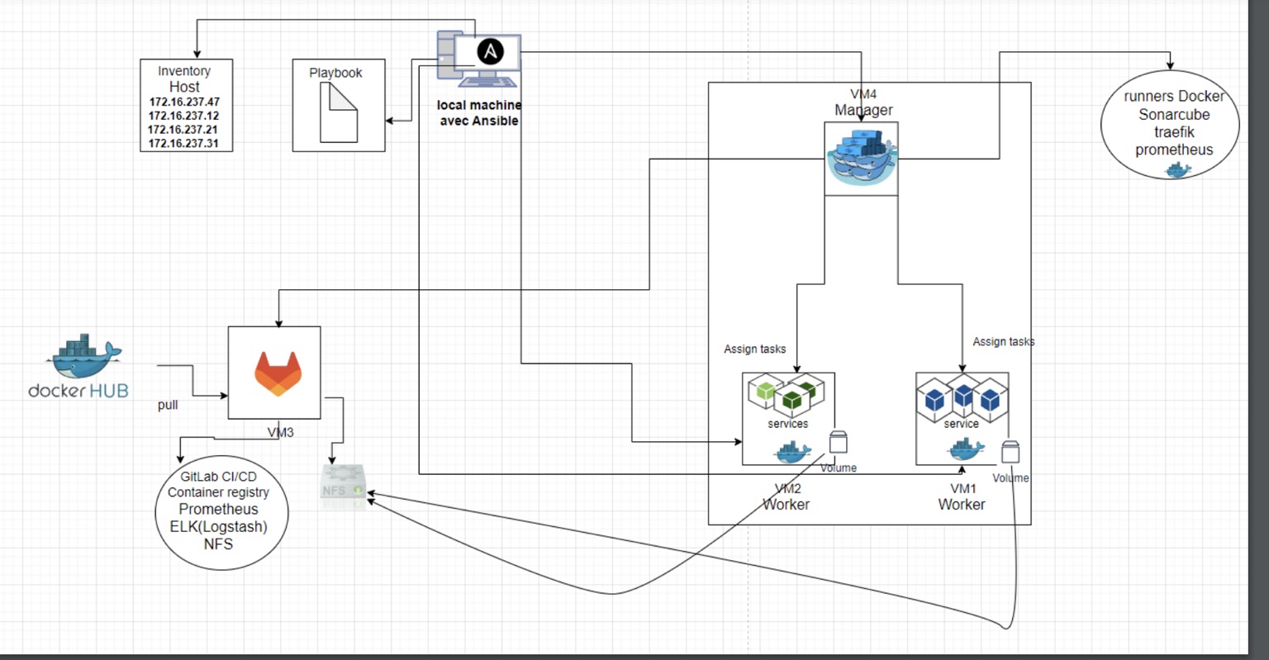
Analyse de l'Architecture Actuelle
Disponibilité limitée et risques de pannes
Scalabilité insuffisante pour répondre aux pics de charge
Fiabilité et sécurité limitées, notamment en matière de gestion centralisée

Slide 4
Structure de l’Architecture actuelle
La machine locale avec Ansible gère le déploiement des services sur un cluster de VMs:
Le fichier d’inventaire liste les adresses IP des VMs impliquées : VM1, VM2, VM3 et VM4.
VM4 est le manager du cluster, tandis que VM1 et VM2 sont des nœuds travailleurs.
VM3 joue le rôle d’hôte GitLab CI/CD, conteneur registry, et de gestionnaire pour des services tels que Prometheus et ELK (Logstash).

Slide 5
Composants et Outils
Les services sont distribués dans des conteneurs Docker, gérés par un orchestrateur de type Swarm:
Traefik est utilisé comme proxy inversé et équilibreur de charge.
SonarQube et Prometheus sont utilisés pour l’analyse de code et le monitoring, respectivement.
L’utilisation de volumes sur VM1 et VM2 permet la persistance des données.

Slide 6
Faiblesses de l’infrastructure actuelle:
Disponibilité limitée : L’infrastructure actuelle ne dispose pas de mécanismes de réplication et de basculement, ce qui expose les services aux interruptions en cas de panne.
Scalabilité restreinte : La capacité à répondre à de fortes charges est limitée, rendant difficile la gestion des pics de trafic sans une duplication manuelle des ressources.
Sécurité insuffisante : La centralisation des services et l’absence d’isolation entre eux augmentent le risque de compromission des données sensibles.
Fiabilité réduite : L’infrastructure manque de systèmes robustes pour la récupération après incident et ne dispose pas d’une surveillance proactive des erreurs.

Slide 7
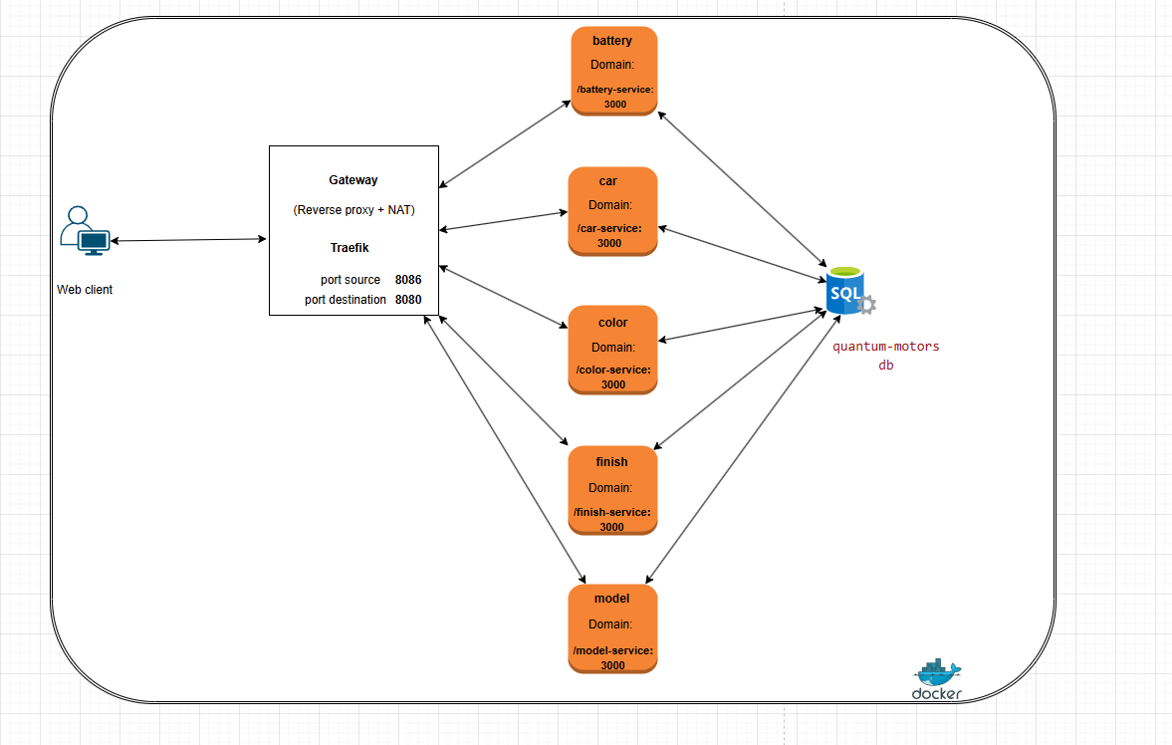
Nouvelle Architecture Proposée
Améliorations clés :
Haute disponibilité
Scalabilité et performance accrues
Sécurité renforcée.

Slide 8
Présentation de la Nouvelle Architecture
Description
Microservices:
Chaque domaine fonctionnel (e.g., car, battery, color) est isolé et déployé indépendamment, améliorant l’isolation et la maintenance.
API Gateway (Traefik):
Gère le routage des requêtes vers les services appropriés et assure l’équilibrage de charge.
Sécurité renforcée :
Communication sécurisée entre les services et protection des données sensibles.

Slide 9
Justification des Améliorations
Haute disponibilité : Grâce à l’utilisation de l’API Gateway et de la redondance des services, les pannes isolées n’affectent pas l’ensemble de l’infrastructure
Scalabilité améliorée
La séparation des services permet un scaling indépendant, répondant efficacement aux pics de trafic
Sécurité renforcée :
L’isolation des services et la sécurisation des communications assurent une protection accrue des données
Fiabilité accrue:
Surveillance proactive des services avec des outils de monitoring (Prometheus, Grafana) pour anticiper et prévenir les incidents

Slide 10
Outils de Monitoring et de Logging
Demonstration

